Slide 1
Лобіювання інтересів та корупція.
Transparency
International Ukraine
PROZORRO
Громадянська освіта 10 клас
Notes:
1

Slide 2
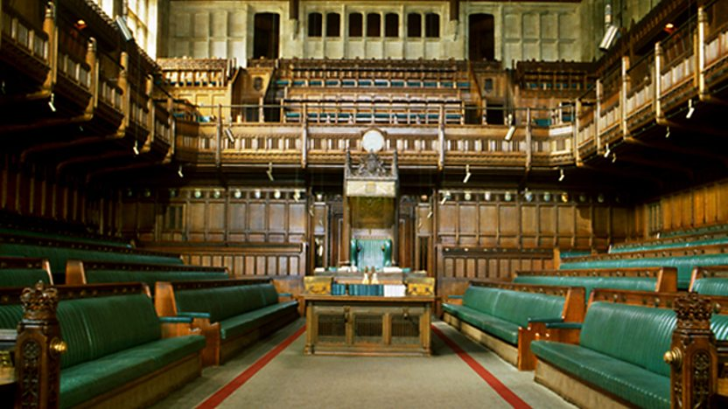
Група, що чинить тиск
Lobby
Notes:
2

Slide 5
Лобізм (англ. lobbyism) – скоординована практика відстоювання інтересів чи чинення тиску на законодавців і чиновників неурядовими організаціями, фінансово-промисловими групами чи етнічними спільнотами на користь того, або іншого рішення.
Лобізм також передбачає діяльність зацікавлених осіб, яка сприяє ухваленню органами влади тих або інших рішень, з використанням формальних і неформальних відносин в органах влади.

Slide 7
Корупція – негативне cупільне явище, яке проявляється в незаконному використанні посадовими особами їхніх прав і можливостей з метою збагачення, що завдає шкоди державі.
З латинської «corruption» ― «корозія, роз’їдання,руйнування».
Notes:
7

Slide 8
Корупція - використання особами, уповноважені на виконання функцій держави або місцевого самоврядування, наданих їм службових повноважень чи пов’язаних з ними можливостей з метою одержання неправомірної вигоди або прийняття такої вигоди чи прийняття обіцянки/ пропозиції такої вигоди для себе чи інших осіб або відповідно обіцянка/пропозиція чи надання неправомірної вигоди особі, зазначеній у частині першій статті 3 цього Закону, або на їх вимогу іншим фізичним чи юридичним особам з метою схилити цю особу до протиправного використання наданих їй службових повноважень чи пов’язаних з ними можливостей.

Slide 9
Види корупції
Кумівство
Розтрата
Шахрайство
Хабарництво
Вимагання
Notes:
9

Slide 11
Негативні наслідки корупції:

Slide 12
ДОВІДКА :
32 бали зі 100 можливих, 122-е місце, поруч із Малі, Малаві та Ліберією. Такими є показники України в оприлюдненому 29 січня 2018 р.рейтингу «Індекс сприйняття корупції-2018», який щороку укладає міжнародна організація Transparency International.
Рейтинг спирається на опитування експертів та бізнесу, які проводить низка міжнародних організацій.
Найвищий бал у рейтингу мають держави, в яких корупцію вважають мінімальною; найнижчий – найбільш корумповані, за сприйняттям, країни. Так, Данія в останньому рейтингу набрала 88 балів зі ста можливих і посіла перше місце (вважається найменш корумпованою за сприйняттям країною), Нова Зеландія – 87 балів, Фінляндія, Сингапур та Швеція – по 85 балів.

Slide 13
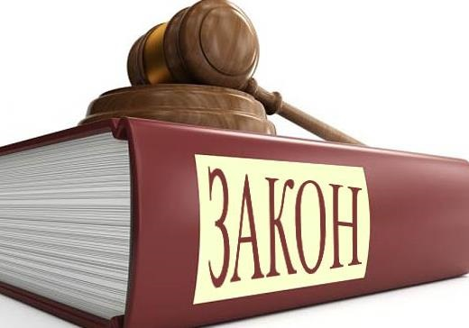
ВІДПОВІДАЛЬНІСТЬ:
За вчинення корупційних або пов’язаних з корупцією правопорушень особи, притягаються до кримінальної, адміністративної, цивільно-правової та дисциплінарної відповідальності у встановленому законом порядку.

Slide 15
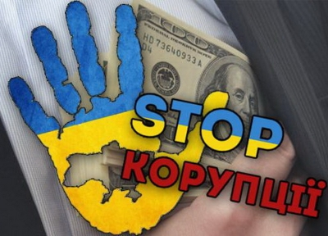
Щоб рівень життя покращувався, треба протидіяти корупції.
Протидія корупції не зводиться лише до того, щоб «посадити хабарників». Це ціла система різноманітних законів та дій, які мають викорінити корупцію
як суспільне явище.
Для цього існує три основні напрями діяльності суспільства та держави: превенція, санкції, інформування та виховання.

Slide 16
Також мають ефективно виконувати свою роботу новостворені спеціалізовані антикорупційні інституції:
Національне антикорупційне бюро України (НАБУ), Спеціалізована антикорупційна прокуратура (САП) та Національне агентство України із запобігання корупції (НАЗК).

